Slide 1
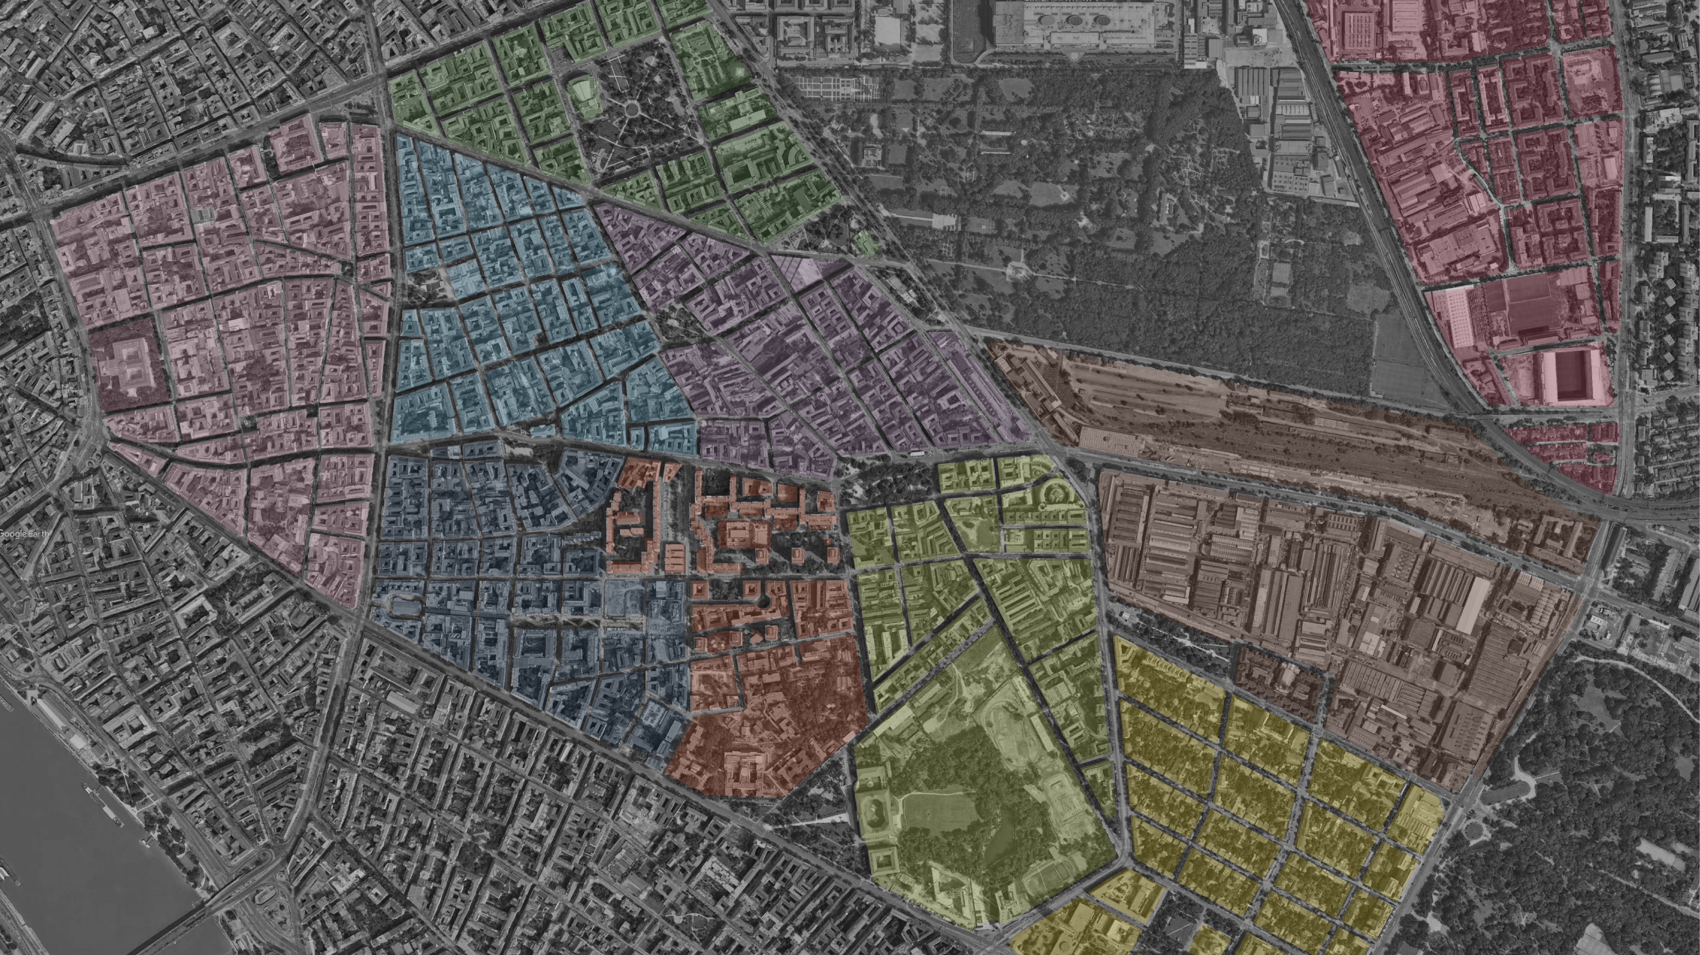

Bláthy Fórum III.
RD I 26.01

Slide 2
Beruházói megkeresés
Települési tanulmányterv és konzultációja
Településrendezési Szerződés (TRSZ)
Helyi Építési Szabályzat és konzultációja
Lakossági fórumok I-III (IV.)
Képviselőtestület döntése

Slide 3
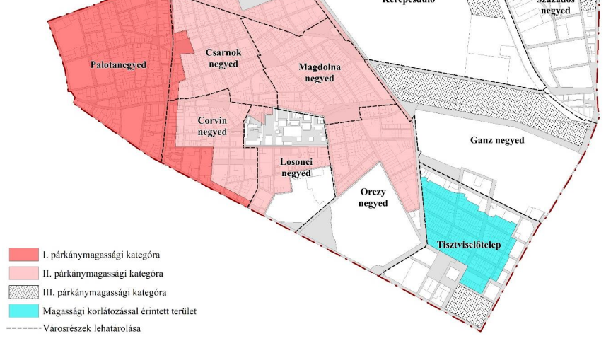

Slide 4
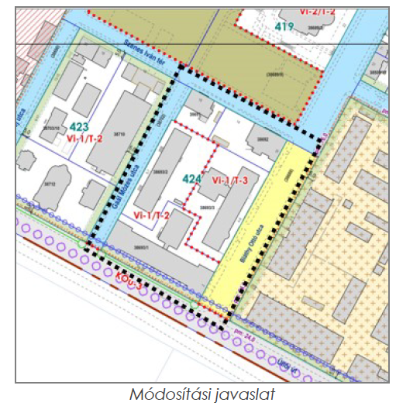
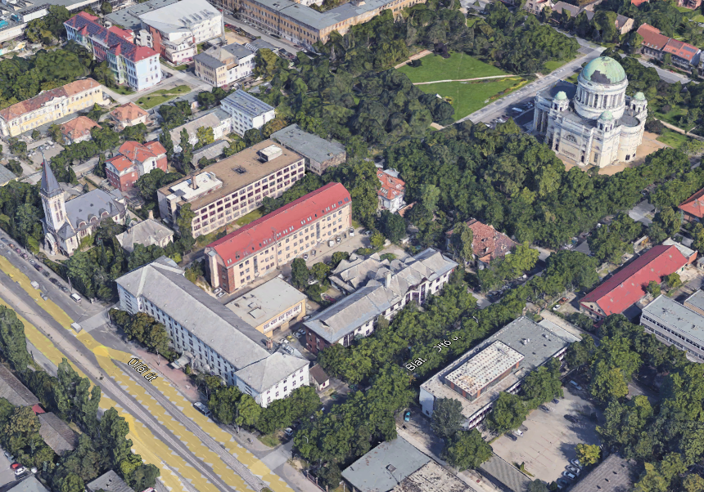

Slide 5
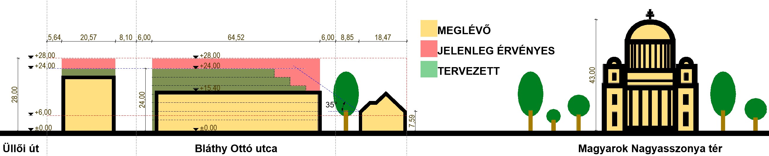

Slide 6
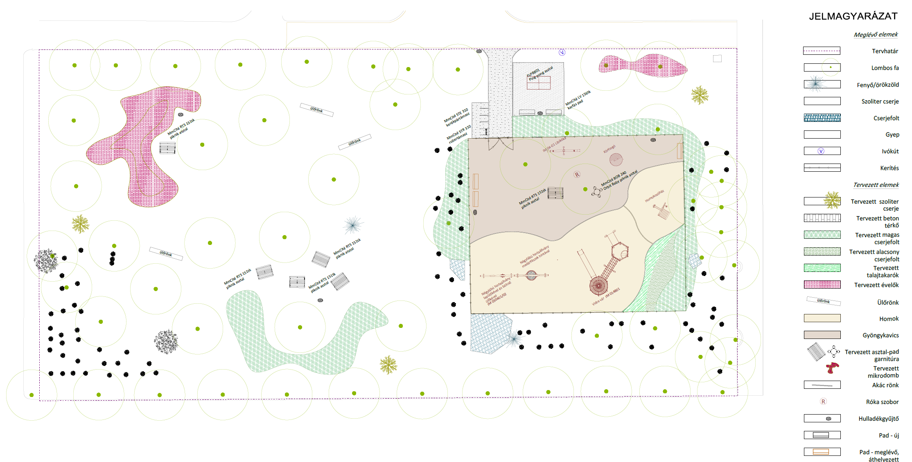

Slide 7
